Slide 1


1
WORLD HORTI CENTER BRASIL
Horticultura 2026
Cultivando a Inovação
Como transformar ideias em resultados
Jairo Avritchir · World Horti Center Brasil

Slide 2


O que mudou no mundo nos últimos trinta anos?
2
Notes:
Respostas que normalmente aparecem
Internet; Smartphone ; Cloud ; Pix; ChatGPT; Redes sociais; Computadores; Home office; Streaming
Agora pergunte:
Essas são mudanças tecnológicas.
Mas o que mudou economicamente?
O que mudou nas empresas?
O que mudou no comportamento das pessoas?
Conclusão
As pessoas deixaram de comprar CDs. Passaram a assinar Spotify.
Não param mais taxis na rua. Chamam Uber.
Não alugam filmes na locadora. Assinam Netflix.
Não compram software. Assinam SaaS.
Não usam o telefone para conversar. Mandam mensagens no whatsapp.
Não procuram informação no Google. Conversam com a IA.

Slide 3
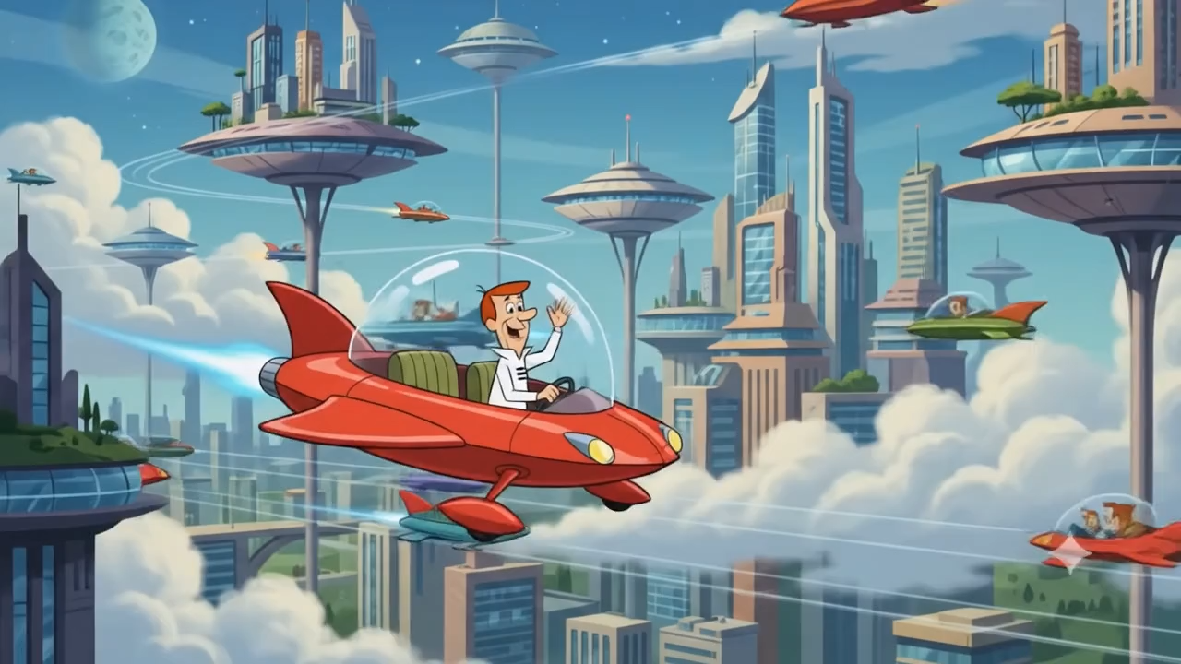

Miopia Tecnológica: a Síndrome dos Jetsons
3
Notes:
Nós fomos condicionados a pensar nas mudanças do ponto de vista da tecnologia.
Quando pensamos no que vem pela frente pensamos em carros voadores e robôs humanoides. Não é verdade?
Estes elementos - e alguns que não existiam nos anos 60, como a vídeo conferencia, computador pessoal, o forno de microondas estão no desenho animado os Jetsons, lançado em 1963 que estava ambientado em um futuro 100 anos a frente.
Vamos ver dois extratos deste desenho animado!
Está tudo la: o forno de micro ondas, a vídeo conferencia, o computador pessoal e algumas tecnologias que provavelmente teremos em 2063, como robos humanoides domésticos e carros voadores
Mas e as mudanças comportamentais? No mundo dos Jetsons ainda haverá dinheiro em papel (repararam?), não existe home office, o chefe não fez curso de compliance e dá bronca nos funcionários, a família típica tem um filho e uma filha e são todos brancos e heterossexuais...
Os Jetsons não imaginam o futuro da sociedade; imaginam o presente com tecnologias futuristas. A estrutura social permanece praticamente congelada em 1963. Miopia tecnológica é a tendência de projetar mudanças apenas na tecnologia, assumindo que instituições, valores, relações sociais e modelos econômicos permanecerão essencialmente inalterados.
Grande mensagem: Tecnologia nunca é o destino. Ela é apenas o meio. REPETIR
História
Por que o Blockbuster morreu? Não foi porque surgiu a Netflix.
Ela morreu porque continuou acreditando que lojas físicas eram seu negócio.
Na verdade, seu negócio era entretenimento.
Pergunta Que empresa está cometendo hoje o mesmo erro da Blockbuster?
Encerramento
"Durante este curso nós estudaremos exatamente isso.
Como perceber mudanças –não apenas tecnológicas- antes que elas sejam óbvias."
Perguntas que você deve responder
O que mudou?Quem criou valor?Quem perdeu valor?Quem desapareceu?
Objetivo Fazer o aluno perceber que a mudança não foi tecnológica. Foi econômica.
---------------------------------------
30 minutos

Slide 4




4
Por quê estas empresas morreram?
Todas eram líderes. Todas tinham excelentes executivos. O que aconteceu?
Empresas desaparecem lentamente. Depois desaparecem de uma vez
Notes:
Este slide abre a aula com um impacto deliberado — uma tela escura e uma única frase grande, seguida pelo surgimento dos logotipos de quatro gigantes caídos: Kodak, Nokia, Blockbuster e BlackBerry.
A frase resume a tese do módulo: a empresa não morre quando perde dinheiro; ela morre quando para de aprender.
As quatro empresas eram líderes absolutas em seus mercados, com executivos competentes e caixa robusto — e ainda assim desapareceram.
A dinâmica da queda é descrita por uma frase que ecoa Hemingway: empresas desaparecem lentamente e, depois, de uma vez.
O declínio é gradual e quase imperceptível — perda de relevância, sinais de mercado ignorados — até o colapso súbito.
O caso brasileiro Varig aterrissa a lição em casa: foi a maior companhia aérea da América Latina, símbolo nacional, e não sobreviveu porque não adaptou seu modelo operacional e financeiro às mudanças do setor (desregulamentação, low-cost, novos custos).
O objetivo pedagógico é criar desconforto produtivo: se aconteceu com essas empresas, pode acontecer com a nossa. A pergunta 'o que aconteceu?' fica no ar e será respondida nos próximos slides com o mecanismo da disrupção.

Slide 5

As empresas não fracassam porque a tecnologia muda.
Elas fracassam porque continuam tomando decisões
usando modelos mentais antigos.
Notes:
Quando perguntamos por que empresas desaparecem, a resposta costuma ser "Porque não inovaram.“
Mas essa resposta é superficial.
Kodak inovou.
Nokia inovou.
Xerox inovou.
BlackBerry inovou.
Todas possuíam excelentes laboratórios de pesquisa.
Todas registraram milhares de patentes.
Mesmo assim perderam relevância. Por quê?
Porque inovação tecnológica não garante transformação organizacional.
A verdadeira vantagem competitiva está na capacidade de abandonar crenças antigas antes que o mercado obrigue a fazê-lo.
Clayton Christensen chamou esse fenômeno de Dilema da Inovação: empresas líderes tendem a aperfeiçoar o modelo que as tornaram bem-sucedidas, enquanto novos entrantes exploram tecnologias inicialmente inferiores, mas capazes de criar mercados inteiramente novos.
Casos para contar: Dell e Kodak.
Em 1975 um engenheiro da própria empresa desenvolveu uma câmera digital funcional.
A diretoria decidiu não explorar a inovação.
O receio era canibalizar o negócio altamente lucrativo de filmes fotográficos.
Décadas depois, concorrentes construíram todo o mercado de fotografia digital.
A tecnologia existia. O problema era o modelo mental.
Perguntas: Quais crenças sustentam hoje o modelo de negócio da sua organização?
Se essas crenças estiverem erradas, quais seriam as consequências?
Mensagem
Organizações raramente fracassam por falta de competência.
Fracassam porque continuam respondendo corretamente às perguntas erradas.
Referências
The Innovator's Dilemma
Exponential Organizations

Slide 6
O erro mais caro da gestão
6
A ARMADILHA DO INCUMBENTE
Proteger o passado custa o futuro.
Burocracia
CASO INTERNACIONAL
Xerox
Proteger o passado
Inventou a copiadora e varias inovações
Definiu-se como uma empresa de copiadoras.
Falta de experimentação
Lentidão
CASO BRASIL
Varejo tradicional
Excesso de controle
Varejistas que demoraram a
desenvolver marketplaces.
MENSAGEM-CHAVE
O sucesso do passado pode impedir o sucesso do futuro.
Notes:
Este slide nomeia o mecanismo interno da queda: o erro mais caro da gestão é organizar a empresa para proteger o passado.
No centro do diagrama está justamente 'proteger o passado' — a decisão, muitas vezes inconsciente, de defender o modelo de negócio, o produto e as margens que trouxeram sucesso. Ao redor, as quatro consequências que essa postura gera: burocracia (regras que existem para preservar o que já existe), lentidão (decisões que demoram porque ameaçam o status quo), excesso de controle (que sufoca iniciativas novas) e falta de experimentação (o oposto exato do que a inovação exige
Na década de 1960 e início dos anos 1970, a Xerox dominava mais de 80% do mercado de copiadoras.
Margens extremamente elevadas.
Enorme geração de caixa.
Considerada uma das empresas mais inovadoras do mundo.
Com esse dinheiro, criou em 1970 o lendário PARC (Palo Alto Research Center), um laboratório que talvez tenha sido o mais inovador da história da tecnologia.
O PARC inventou boa parte da computação moderna. Entre as tecnologias desenvolvidas lá estavam:
Interface gráfica (GUI)
Janelas
Mouse
Ethernet
Impressão em rede
Computação distribuída
Programação orientada a objetos (Smalltalk)
Editor WYSIWYG ("What You See Is What You Get")
Em outras palavras:
Grande parte do que usamos hoje em Windows, macOS e Linux nasceu dentro da Xerox.
O erro estratégico
A alta administração enxergava a empresa como:"Somos uma empresa de copiadoras."
Não como: "Somos uma empresa de tecnologia."
Isso levou a um problema clássico chamado miopia estratégica.
Os executivos avaliavam qualquer inovação perguntando: "Isso vende mais copiadoras?"
Se a resposta fosse não, o interesse diminuía.
Steve Jobs percebeu o valor
Em 1979, a Apple conseguiu visitar o PARC. Steve Jobs viu:
o mouse
a interface gráfica
as janelas
os ícones
Segundo seu próprio relato, percebeu imediatamente que aquilo mudaria a indústria.
O resultado foi o Apple Lisa e o Macintosh
Posteriormente, a Microsoft adaptou conceitos semelhantes para o Windows.
Dependência do negócio principal
Outro problema do Innovator's Dilemma. A Xerox ganhava muito dinheiro com:
copiadoras
contratos de manutenção
suprimentos
aluguel de equipamentos
Entrar agressivamente em computadores poderia:
consumir capital;
reduzir o foco do negócio principal;
apresentar riscos elevados.
Os executivos preferiram preservar o modelo existente.
Situação atual
Hoje a Xerox continua existindo, mas é muito menor do que foi.
Ela atua principalmente em:
impressoras corporativas;
multifuncionais;
gerenciamento de documentos;
automação de fluxos de trabalho.
Ainda atende grandes empresas e governos, mas está longe da relevância que teve entre as décadas de 1970 e 1990.
A principal lição
A história da Xerox mostra que Inovar não é suficiente. É preciso transformar inovação em modelo de negócio escalável.
Ela criou tecnologias revolucionárias, mas outras empresas — especialmente Apple, Microsoft e diversas fabricantes de PCs — souberam comercializá-las de forma muito mais eficaz.
O caso brasileiro são os varejistas tradicionais que demoraram anos para desenvolver marketplaces, defendendo a loja física enquanto o e-commerce redesenhava o setor. A mensagem-chave sintetiza tudo: o sucesso do passado pode impedir o sucesso do futuro. Quanto maior o sucesso anterior, maior a tentação de protegê-lo — e maior o risco de disrupção.

Slide 7
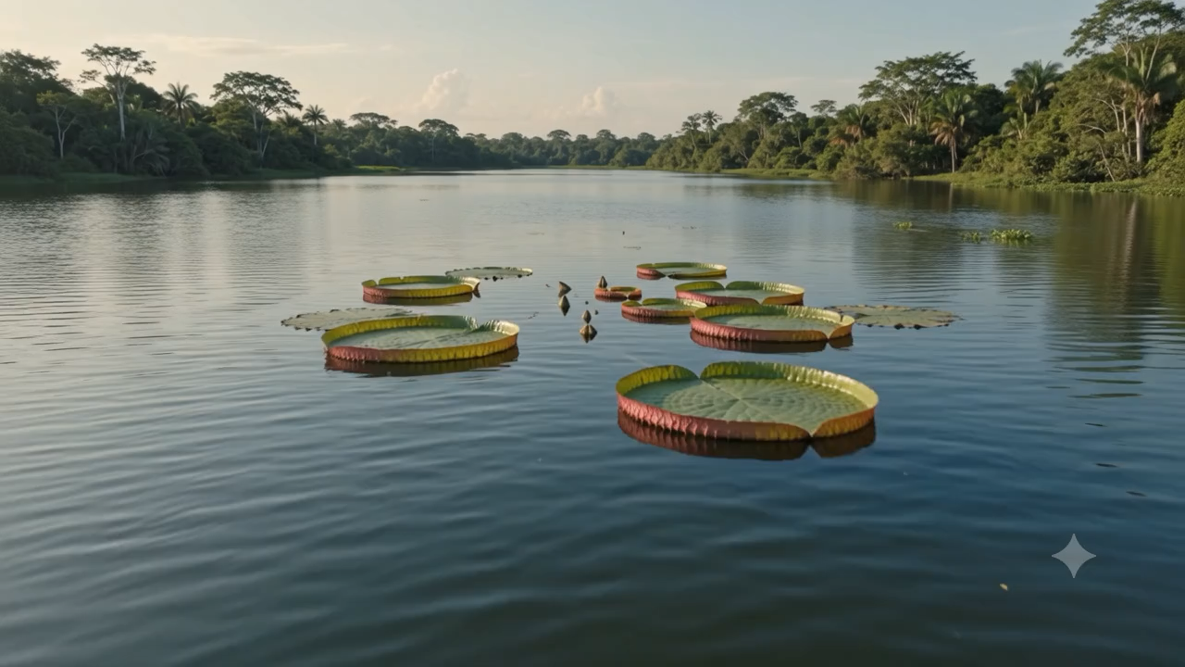
O lago das vitórias-régias
7
As vitórias-régias dobram de área a cada dia e cobrem o lago inteiro em 30 dias. Em que dia o lago está pela metade?
Dia 29
50% do lago — apenas um dia antes de estar completamente coberto.
MENSAGEM-CHAVE
Mudanças exponenciais parecem pequenas. Até que deixam de parecer.
Notes:
"Imaginem um lago."
"Nele existe uma única vitória-régia."
"A cada dia ela dobra de tamanho."
"O lago ficará completamente coberto no trigésimo dia."
Faça uma pausa.
Depois pergunte.
"Em qual dia ele estará metade coberto?“
Clicar na imagen
Este é um enigma clássico do pensamento exponencial. Como a área dobra a cada dia, o lago só atinge a metade no dia 29 — véspera de estar cheio.
Nos dias 25 ou 26, quando cobria 3% a 6%, um observador desatento concluiria que 'não está acontecendo nada’.
É exatamente essa a armadilha dos executivos diante de tecnologias exponenciais: a ameaça (ou a oportunidade) parece irrelevante até o momento em que já é tarde para reagir.

Slide 8



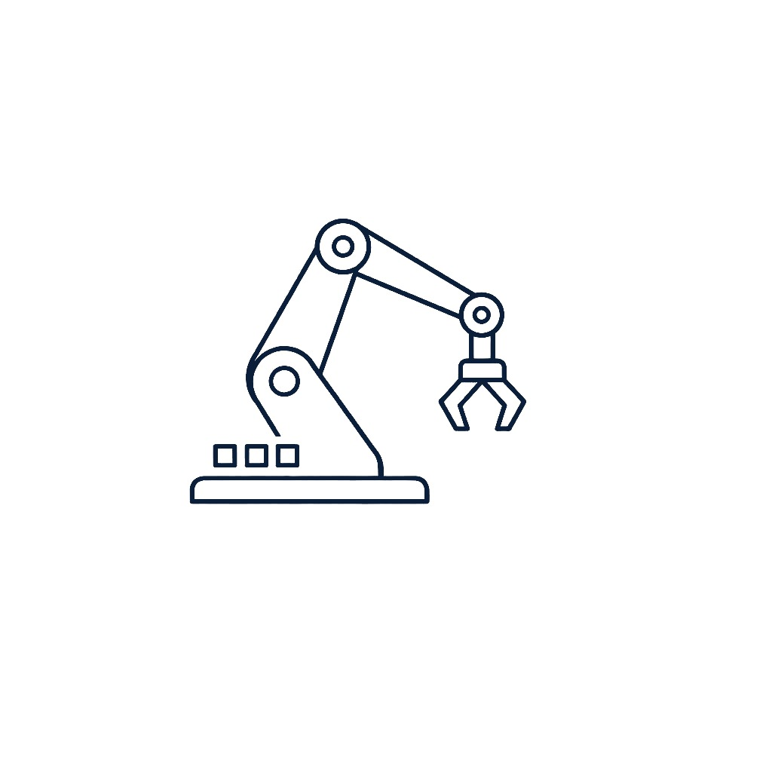
Lei de Moore
8
Custo despenca.Demanda explode.
Cloud
IA
Smartphone
Robótica
MENSAGEM-CHAVE
Toda tecnologia exponencial nasce da redução drástica de custos.
Notes:
A Lei de Moore foi proposta por Gordon Earle Moore, um dos fundadores da Intel
Em 1965, Moore publicou um artigo na revista Electronics observando que o número de transistores que podiam ser colocados em um circuito integrado estava dobrando em ritmo constante, enquanto o custo por transistor diminuía. Sua previsão original era:
O número de transistores em um chip dobraria aproximadamente a cada ano.
A Lei de Moore descreveu por décadas a duplicação da capacidade dos chips a cada ~18-24 meses, com queda proporcional de custo.
O efeito prático: o que era caro e restrito vira barato e onipresente.
Cloud, smartphones, IA e robótica só se tornaram massivos porque o custo de computar, armazenar e transmitir desabou.
Quando o custo de uma capacidade cai mil vezes, ela deixa de ser um projeto e passa a ser infraestrutura.

Slide 9
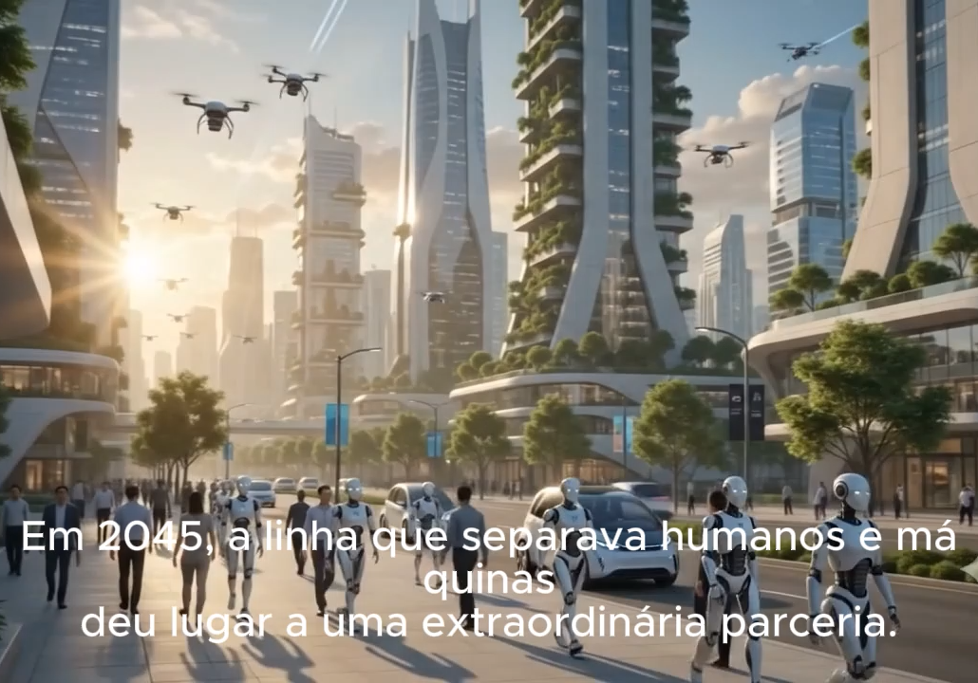
9
A queda no custo dos robôs humanoides
As previsões mais recentes apontam para uma queda muito rápida no custo dos robôs humanoides, em um ritmo semelhante ao que ocorreu com computadores pessoais, smartphones e baterias de veículos elétricos.
EVOLUÇÃO ESPERADA DE PREÇOS
Período | Preço típico esperado | Mercado predominante
2028 | US$ 20 mil – US$ 40 mil | Grandes empresas
2030 | US$ 15 mil – US$ 30 mil | Indústria em escala
2035 | US$ 8 mil – US$ 20 mil | Empresas e consumidores iniciais
2045 | U$ 2,5 mil a U$ 5 mil | Consumo de massa. 800 milhões a 1,5 bilhões de robôs.
Notes:
As previsões mais recentes apontam para uma queda muito rápida no custo dos robôs humanoides, em um ritmo semelhante ao que ocorreu com computadores pessoais, smartphones e baterias de veículos elétricos.
Ainda existe incerteza sobre o cronograma, mas há um consenso de que os preços devem cair de forma acentuada nas próximas duas décadas.
Ler a tabela
Elon Musk acredita que poderão existir 10 bilhões de robôs humanoides até 2040, ou seja, mais robôs do que seres humanos. Essa visão é muito mais agressiva do que a maioria das projeções independentes
A maioria das previsões aposta em um estoque global de 1 bilhão de robôs em 2045, o que representa cerca de um robô para cada oito habitantes do planeta, uma densidade suficiente para transformar profundamente a economia e o mercado de trabalho.
Passar o vídeo e depois comentar:
O que vemos no vídeo: robôs humanoides como cuidadores de idosos, fazendo cirurgias, sendo tutores e babás de crianças, trabalhando na construção civil e na agricultura.,

Slide 10
O dilema da inovação
10
CLAYTON CHRISTENSEN
Desempenho × Tempo: quando melhorar deixa de importar.
POR QUE ACONTECE
A maioria das empresas melhora continuamente seus produtos.
O mercado nem sempre precisa dessas melhorias.
Novos entrantes atendem clientes ignorados — e depois alcançam todos.
CASO INTERNACIONAL
Netflix. X Blockbuster
Tempo →
CASO BRASIL
PERGUNTA
Nubank X Bancos tradicionais
Quem são as ‘Netflix' do nosso setor?
Começou oferecendo apenas um cartão.
Hoje compete com bancos completos.
Notes:
Este é o gráfico mais famoso de Clayton Christensen e o coração conceitual da palestra
No eixo vertical, Desempenho; no horizontal, Tempo.
A curva da tecnologia sustentadora (em vermelho) representa a empresa incumbente melhorando seu produto de forma constante e acelerada — mais recursos, mais qualidade, mais desempenho.
A linha da expectativa do cliente (verde) sobe de forma muito mais lenta: a maioria dos clientes não precisa nem consegue absorver todas as melhorias oferecidas.
O incumbente, ao 'sobre-servir' o mercado, abre um espaço na base. É aí que entra a tecnologia disruptiva (amarela): começa inferior, atende clientes ignorados ou não-consumidores com algo mais simples e barato, e melhora rápido — até cruzar a expectativa do cliente e depois ultrapassar a própria curva do incumbente.
Quando isso acontece, é tarde: o disruptor já domina.
Os três pontos à direita explicam por que empresas racionais caem nessa armadilha: melhorar continuamente é o comportamento 'correto', mas o mercado nem sempre precisa dessas melhorias, e enquanto isso novos entrantes servem os clientes que o líder desprezou.
O caso Netflix (que começou enviando DVDs pelo correio, um serviço inferior ao das locadoras) e o caso brasileiro Nubank (que começou com apenas um cartão sem anuidade e hoje é um banco completo) ilustram o padrão.
A pergunta é quem são os 'Nubanks' do nosso setor — os entrantes pequenos que hoje parecem irrelevantes e amanhã serão a nova referência?

Slide 11
Inovação sustentadora × disruptiva
11
FRAMEWORK
Nem toda inovação muda o jogo da mesma forma.
Inovação sustentadora | Inovação disruptiva
Melhor produto | Novo mercado
Cliente atual | Novo cliente
Incremental | Transformacional
Eficiência | Reinvenção
Notes:
A inovação sustentadora melhora o que já existe: entrega um produto melhor, para os clientes atuais, de forma incremental, buscando eficiência. É legítima e necessária — a maior parte do orçamento de P&D das empresas vai para ela —, mas raramente muda o jogo competitivo.
A inovação disruptiva faz o oposto: cria ou atende um novo mercado, conquista novos clientes, é transformacional e implica reinvenção do modelo, não apenas otimização.
A armadilha das empresas estabelecidas, vista nos slides anteriores, é investir quase tudo em inovação sustentadora e quase nada ou nada em disruptiva — porque a primeira agrada os executivos (esta alinhada com incentivos de curto prazo) clientes atuais e os acionistas .
Classifiquem estas seis inovações — Pix, ChatGPT, iPhone, Streaming, Uber e Mercado Pago — como sustentadoras ou disruptivas. O debate é rico porque várias são ambíguas ou mudam de categoria conforme o ponto de vista: o iPhone foi sustentador para a telefonia (um celular melhor) e disruptivo para câmeras, GPS e computação pessoal; o Uber foi disruptivo para os táxis e sustentador para o setor de mobilidade.
O objetivo é treinar o olhar estratégico para reconhecer, na prática, qual tipo de inovação está diante de nós — e qual delas realmente renova um modelo de negócio.

Slide 12
12
PENSAMENTO CIENTÍFICO
As perguntas mudam as organizações
Grandes transformações normalmente começam com uma pergunta diferente.
Pergunta tradicional | Pergunta exponencial
Como melhorar? | E se fizermos diferente?
Como vender mais? | Como criar um novo mercado?
Como reduzir custos? | Como eliminar esse processo?
Como crescer? | Como escalar?
Como competir? | Como mudar as regras do jogo?
CASOS
Uber-Airbnb · Dell
Começaram por uma pergunta, não por uma tecnologia.
EXERCÍCIO
Reescreva um problema importante da sua empresa utilizando uma pergunta diferente.
MENSAGEM-CHAVE
A qualidade das perguntas determina a qualidade das estratégias.
Notes:
Existe uma frase atribuída a Peter Drucker que gosto muito.
Ela diz que não existe nada mais inútil do que fazer com enorme eficiência algo que não deveria mais ser feito.
Essa frase resume a diferença entre melhoria e reinvenção.
Melhorar normalmente significa responder melhor às mesmas perguntas.
Transformar significa formular perguntas diferentes.
Imaginem uma empresa perguntando:
Como vender mais DVDs?
Foi exatamente essa pergunta que Blockbuster tentou responder.
Enquanto isso, Netflix perguntava:
Como as pessoas gostariam de assistir filmes?
Percebam a diferença.
As respostas tornam-se completamente diferentes.
Uber não perguntou:
Como construir uma empresa de táxis melhor?
Perguntou:
Como conectar passageiros e motoristas utilizando smartphones?
Airbnb não perguntou:
Como construir hotéis?
Perguntou:
Como utilizar quartos que já existem?
A OpenAI não perguntou:
Como construir um buscador melhor?
Perguntou:
Como conversar naturalmente com computadores?
Essas organizações não começaram com tecnologia.
Começaram com perguntas.
É exatamente esse comportamento que Adam Grant chama de pensamento científico.
O cientista não parte das respostas.
Parte das perguntas.
Essa talvez seja uma das maiores responsabilidades do líder.
Criar perguntas que ninguém ainda fez.
Porque respostas podem ser produzidas por inteligência artificial.
Mas identificar quais perguntas realmente merecem ser feitas continua sendo uma competência profundamente humana.
Ao voltar para sua organização, experimentem um exercício simples.
Escolham um problema importante.
Em vez de procurar imediatamente uma solução, tentem reformular a pergunta.
Muitas vezes a inovação nasce exatamente nesse momento.

Slide 13
Segurança psicológica: o combustível da inovação
13
CULTURA DE INOVAÇÃO
Não existe inovação sem espaço para experimentar e errar
AMBIENTE 1 · MEDO
Medo
↓
Silêncio
↓
Problemas escondidos
↓
Erros repetidos
↓
Baixo aprendizado
AMBIENTE 2 ·CONFIANÇA
Confiança
↓
Diálogo
↓
Problemas aparecem cedo
↓
Correções rápidas
↓
Aprendizado contínuo
Inovação
Experimentação
Colaboração
Confiança
MENSAGEM-CHAVE
Aprender tornou-se uma competência estratégica.
13 / 30
Notes:
Este slide apresenta o conceito de segurança psicológica, desenvolvido por Amy Edmondson em A Organização Sem Medo, como a base invisível de toda cultura inovadora.
Segurança psicológica é a crença compartilhada de que a equipe é um ambiente seguro para correr riscos interpessoais — discordar, fazer perguntas, admitir erros e propor ideias incompletas sem medo de humilhação ou punição.
A pirâmide mostra como a inovação se constrói camada por camada, de baixo para cima: tudo começa com confiança (a base); a confiança permite a colaboração real (as pessoas trocam com franqueza); a colaboração viabiliza a experimentação (é seguro testar e falhar); e só então floresce a inovação (o topo).
Tentar inovar sem essa base é construir o topo da pirâmide no ar.
O exemplo é o Projeto Aristotle, do Google: um estudo de anos sobre centenas de equipes que buscava descobrir o que distingue as de alta performance — e concluiu que o fator número um não era o talento individual nem a senioridade, mas a segurança psicológica.
A Natura construiu sua inovação baseada em colaboração.
Pesquisadores, fornecedores, comunidades amazônicas e colaboradores trabalham em rede. Para isso, criou uma cultura em que:
opiniões divergentes são valorizadas;
equipes compartilham conhecimento;
erros em projetos de inovação são tratados como aprendizado;
ideias podem surgir de qualquer área.
Isso possibilitou inovações em: biocosméticos; embalagens sustentáveis; economia circular; cadeias produtivas da biodiversidade brasileira.

Slide 14
Como nasce uma disrupção?
14
ANATOMIA DA DISRUPÇÃO DE FORA PARA DENTRO
O CAMINHO DA DISRUPÇÃO
CASO INTERNACIONAL
Nova tecnologia
ChatGPT
Mercado pequeno
Interface simples sobre um modelo de linguagem
tornou-se padrão de produtividade em meses.
Baixa margem
CASO BRASIL
Ignorada pelos líderes
Pix
Começou como infraestrutura de pagamentos.
Mudou pagamentos, fintechs e o comportamento
do consumidor — e virou padrão nacional.
Melhoria contínua
Novo padrão do mercado
Qual inovação aparentemente pequena pode mudar nosso setor?
PERGUNTA
Notes:
Se o slide anterior mostrou por que os líderes caem, este mostra como a disrupção nasce — e por que ela é tão difícil de enxergar a tempo.
A sequência à esquerda descreve o ciclo de vida típico de uma disrupção: uma nova tecnologia surge, atende inicialmente um mercado pequeno, com baixa margem, e por isso é ignorada pelos líderes (que racionalmente preferem focar em clientes grandes e lucrativos).
Protegida dessa concorrência, a tecnologia passa por melhoria contínua até se tornar o novo padrão do mercado — momento em que já é tarde para reagir. O ponto crucial é que cada passo é individualmente racional para o incumbente: por que investir num mercado minúsculo e pouco lucrativo? É essa racionalidade que cega.
O caso do ChatGPT ilustra a velocidade moderna: uma interface simples sobre um modelo de linguagem virou padrão de produtividade em poucos meses, pegando gigantes de surpresa.
O caso brasileiro do Pix é ainda mais didático: começou como uma infraestrutura de pagamentos do Banco Central, aparentemente técnica e discreta, e acabou mudando o setor de pagamentos, o setor de fintechs e o próprio comportamento do consumidor, tornando-se padrão nacional em tempo recorde.
Te convido a olhar para o seu próprio setor: qual inovação aparentemente pequena hoje pode ser o novo padrão amanhã?

Slide 15
A mudança deixou de ser um projeto
15
TRANSFORMAÇÃO CONTÍNUA
Mudança tornou-se o estado permanente da organização.
ANTES
AGORA
Mudança
Mudança
Estabilização
Mudança
Nova mudança
Mudança
Estabilização
Mudança
Mudança
CASOS DE MUDANÇA CONTÍNUA
Amazon
Nintendo
MENSAGEM-CHAVE
PERGUNTA
A organização do futuro não alterna estabilidade e mudança. Ela aprende a operar em mudança contínua.
Sua empresa ainda trata transformação como um projeto com começo, meio e fim?
Notes:
Durante décadas administramos mudanças como projetos.
Implantávamos um ERP. Terminávamos o projeto. Voltávamos à estabilidade.
Depois implantávamos CRM. Voltávamos novamente à estabilidade.
Mais tarde fazíamos transformação digital. Mais uma vez acreditávamos que a organização voltaria ao estado normal.
O problema é que esse ciclo, desta maneira, desapareceu.
Hoje terminamos uma transformação e imediatamente já se inicia outra: Cloud, IA, Automação, Cibersegurança, novos modelos de negócio, mudanças regulatórias, novos concorrentes. Tudo acontece simultaneamente.
Observem empresas como Amazon. Ela não possui um departamento responsável por inovação. A empresa inteira foi desenhada para inovar continuamente.
O mesmo acontece com a Nintendo . Ela foi fundada em 1889 para fabricar cartas de baralho japones (Hanafudá). Nas décadas de 1960–70 fez diversos experimentos (brinquedos, táxi, hotéis) até encontrar um novo caminho: o videogame no inicio dos anos 80. Em 1989 lança o Game Boy e leva os jogos para o bolso. Em 1996 o Nintendo 64 populariza o 3D com Super Mario 64. Em 2006 o Wii amplia o público com controles por movimento e não para por ai.
Nunca houve um momento em que estas a organizações pudessem dizer: “Agora terminamos de mudar.”
Essa talvez seja a principal mudança na liderança moderna. O objetivo do líder deixou de ser conduzir mudanças. Passou a ser construir organizações capazes de mudar continuamente.
São competências completamente diferentes. Projetos possuem começo e fim. Aprendizado contínuo não.
É exatamente isso que diferencia organizações exponenciais. Elas não são melhores porque mudam mais. Elas são melhores porque nunca param de mudar.

Slide 16
O portfólio da inovação
16
ALOCAÇÃO ESTRATÉGICA
Explorar o presente e financiar o futuro ao mesmo tempo.
MODELO 70 · 20 · 10
Core Business
70%
CASO BRASIL
Embraer
Aviação comercial (core).
Defesa (adjacência).
Mobilidade aérea urbana — eVTOL (disrupção).
Adjacências
20%
Disrupção
10%
CASOS
Bosch
Charles Schwab
Embraer
Equilíbrio entre defender o negócio atual e apostar no que ainda não existe.
Quanto do orçamento da sua organização está financiando o futuro?
PERGUNTA
Notes:
Se a disrupção é inevitável, como uma empresa se organiza para não ser vítima dela? Este slide traz a resposta prática: gerir a inovação como um portfólio equilibrado, usando o modelo 70-20-10, popularizado por Google e Amazon.
A ideia é alocar recursos em três horizontes: 70% no core business (o negócio atual, que paga as contas e precisa continuar sendo melhorado), 20% em adjacências (expansões próximas — novos mercados, produtos relacionados, que aproveitam capacidades existentes) e 10% em disrupção (apostas de alto risco e alto retorno em tecnologias e modelos de negócio que ainda não existem ou não dão lucro).
O ponto-chave é que os 10% disruptivos são o seguro contra a obsolescência: são pequenos o bastante para não ameaçar o presente, mas essenciais para garantir o futuro. Empresas que alocam 0% em disrupção estão, na prática, apostando que o mundo não vai mudar. “Metafora do pomar de macieiras”
Os casos da Bosch, da Charles Schwab e da Embraer mostram o princípio em ação.
Através da Bosch ventures e da Bosch Business Innovations, a Bosch dedica uma parte do seu investimento em pesquisa em células de combustível de hidrogênio, captura de carbono, computação quântica, detre outros;
O caso da Embraer é um exemplo elegante dos três horizontes numa única empresa: aviação comercial como core, defesa como adjacência e a mobilidade aérea urbana — os eVTOLs da Eve Air Mobility— como aposta disruptiva.
A Eve ainda:
praticamente não possui receita operacional;
ainda não entregou aeronaves;
está em fase de certificação.
Mesmo assim, vale quase US$ 800 milhões
A Embraer detém aproximadamente 73% da companhia. Portanto o valor da participação da Embraer na Eve ≈ US$ 580 milhões ou cerca de 5% do valor de mercado da Embraer
A perspectiva é de crescimento do mercado de eVTOL e eventualmente a Eve vai valer mais do que a Embraer no futuro
Outro caso muito conhecido de portfolio de inovação é da corretora Charles Schwab. O caso clássico e marcante ocorreu em 1996, quando a Schwab, que já era uma grande corretora tradicional e física. Na época começaram a surgir serviços de corretagem na internet. A corretora temia que o "home broker" canibalizasse o negócio tradicional de taxas mais altas, então criou uma unidade digital separada chamada eSchwab. A Charles Schwab tradicional cobrava cerca de US$ 65 por ordem executada via telefone ou agência. A eSchwab foi lançada cobrando apenas US$ 29,95 por ordem online. A manobra funcionou tão bem que, em vez de manter as duas empresas separadas, a Schwab usou a eSchwab para transformar todo o seu modelo de negócios. Em 1998 decidiu cortar a taxa de toda a Charles Schwab para US$ 29,95, unificando os clientes analógicos e digitais em uma única plataforma. Foi um movimento arriscado que custou US$ 150 milhões em receitas imediatas, mas que fez a Charles Schwab disparar na liderança do mercado digital. Isto ajudou a transformar a corretora no colosso que é hoje ,com 40 milhões de contas ativas de corretagem e gerenciando impressionantes US$ 13,08 trilhões em ativos de clientes
Quanto do orçamento da sua organização está, de fato, financiando o futuro? Se a resposta for próxima de zero, o risco de disrupção é máximo.

Slide 17

17
O produto é o começo. Não é o negócio inteiro.
Estágios de evolução de produto para plataforma
ESTÁGIOS DA EVOLUÇÃO
EXEMPLO — MERCADO LIVRE
Produto
Receita acontece uma vez, a cada venda
Marketplace (1999)
Receita acontece uma vez, a cada venda do seller
Serviço
Agrego valor ao produto e aumento margem
Mercado Pago (2003)
carteira digital + conta de pagamentos + cartão + crédito
Assinatura
Receita recorrente + dados + relacionamento
Logística (2013/2023)
Mercado Envios, Fulfillment/Meli+
Marketplace
Mais variedade sem aumentar estoque ou produção
Publicidade (2009)
Mercado Ads: Retail Media
Ecossistema
conecto vários participantes p/ gerar valor conjuntamente
Participantes que não são Sellers (2023)
Livelo, Mercado Play (Streaming)
Plataforma
crio infraestrutura que permite que outros criem valor sobre minha infraestrutura
Shops (2010)
Vendedores criam suas próprias lojas integradas ao ecossistema
O negócio deixa de controlar apenas o produto e passa a controlar uma relação, uma rede e um fluxo de dados.
Notes:
“Se eu vendo uma flor, ganho dinheiro uma vez. Se eu construo o ecossistema em torno da flor, posso ganhar dinheiro todas as vezes que aquela pessoa compra, aprende, recomenda, compartilha ou interage.”
O motivo para essa evolução é que cada modelo pode aumentar frequência, receita, dados e efeitos de rede:O ponto não é que toda empresa precise virar plataforma. É mostrar que a tecnologia digital permite mudar a unidade econômica do negócio.
A transformação normalmente ocorre em etapas — poucas empresas nascem como plataforma.
Primeiro vendem um produto, depois um serviço, depois criam assinatura, depois permitem que terceiros vendam, depois constroem APIs, depois criam comunidade e efeitos de rede.
Já citamos varias vezes aqui os exemplos do Mercado Livre e da Amazon, então vamos usar outros exemplos.

Slide 18
18
Do produto ao ecossistema: mais dois exemplos
John Deere e Stellantis — a mesma lógica de plataforma em setores diferentes
EXEMPLO 1 — JOHN DEERE
EXEMPLO 2 — STELLANTIS
Tratores
Venda de veículos
Máquinas conectadas
Veículos conectados
Telemetria
Atualizações OTA (Over-the-Air)
Agricultura de precisão
Serviços conectados
Dados
Assinaturas de software
IA
Mobilidade
Ecossistema agrícola
Car sharing / Fleet
Plataforma de dados
MENSAGEM
“O trator tornou-se apenas um ponto de coleta de dados dentro de uma plataforma.”
MENSAGEM
“O automóvel tornou-se uma plataforma digital sobre rodas.”
Notes:
Dois exemplos mostram a mesma lógica de transformação em setores muito diferentes: o produto deixa de ser o centro e passa a ser um ponto de entrada em uma plataforma de dados e serviços.
John Deere: o caminho vai de tratores a máquinas conectadas, telemetria e agricultura de precisão, gerando dados que alimentam IA e sustentam um ecossistema agrícola. O trator tornou-se apenas um ponto de coleta de dados dentro de uma plataforma.
Stellantis: da venda de veículos a veículos conectados, atualizações OTA, serviços conectados, assinaturas de software, mobilidade e car sharing/fleet, até uma plataforma de dados. O automóvel tornou-se uma plataforma digital sobre rodas.
Em ambos os casos o valor migra do ativo físico para a camada de dados, software e serviços recorrentes construída sobre ele.
Vamos falar agora de CULTURA, uma condição fundamental para que a inovação aconteça

Slide 19
O novo ativo estratégico
19
Ontem | Hoje
Fábricas | Plataformas
Estoque | Dados
Máquinas | Algoritmos
Escala | Ecossistema
MENSAGEM-CHAVE
O valor migra de ativos físicos para ativos digitais.
Notes:
A natureza dos ativos que geram valor mudou de lado.
Ontem, a vantagem competitiva vinha de ativos físicos e escala: quem tinha as maiores fábricas, os maiores estoques, as melhores máquinas e o maior volume vencia.
Hoje, o valor migrou para ativos digitais e intangíveis: plataformas no lugar de fábricas, dados no lugar de estoque, algoritmos no lugar de máquinas, ecossistemas no lugar de escala bruta.
Não é que o mundo físico deixou de importar — é que o prêmio econômico se deslocou. As empresas mais valiosas do planeta hoje possuem poucos ativos físicos e enormes ativos digitais.

Slide 20
20
Quando toda organização tiver acesso à mesma IA,
qual será a sua vantagem competitiva?
A VANTAGEM ESTARÁ EM
Liderança
Cultura
Capacidade de aprender
Velocidade de experimentação
Qualidade das decisões
Confiança das pessoas
Capacidade de transformação
A IA democratiza capacidades tecnológicas.
O que continuará diferenciando organizações será a forma como seus líderes mobilizam pessoas, definem estratégias e transformam conhecimento em ação.
20 / 25
Notes:
Este é o slide de encerramento do módulo e da Aula 2
A força da pergunta está na sua premissa: se a IA é uma infraestrutura democratizada — acessível a grandes e pequenos, a incumbentes e entrantes —, então ela deixa de ser, por si só, uma fonte de diferenciação.
Se todos têm a mesma ferramenta, a ferramenta não decide o jogo.
A vantagem estará em liderança, cultura, capacidade de aprender, velocidade de experimentação, qualidade das decisões, confiança das pessoas e capacidade de transformação — atributos profundamente humanos e organizacionais, não tecnológicos.
IA democratiza capacidades tecnológicas, mas o que continuará diferenciando as organizações será a forma como seus líderes mobilizam pessoas, definem estratégias e transformam conhecimento em ação.
Esta é a mensagem que amarra o curso inteiro — da disrupção aos modelos que escalam, da IA como infraestrutura à co-inteligência — num ponto final inequívoco: o futuro não é sobre IA; é sobre liderança. A tecnologia é o novo piso comum; a liderança é o que constrói andares acima dele.

Slide 21
21
SÍNTESE DA PALESTRA
A linha de raciocínio da inovação
Nove ideias encadeadas: do aprendizado contínuo ao preparo das pessoas.
1
Empresas desaparecem quando param de aprender.
4
Inovação precisa ser contínua.
7
Precisamos conectar empresas, pesquisa, startups e mercado.
2
Inovação precisa gerar valor.
5
Portanto, inovação precisa ser gerenciada como portfólio.
8
Precisamos medir o resultado econômico das inovações.
3
Existem diferentes tipos de inovação.
6
Precisamos experimentar para reduzir risco.
9
E precisamos preparar as pessoas para pensar de forma inovadora.
21 / 25
Notes:
Slide de síntese: percorra os nove pontos como uma única linha de raciocínio, não como uma lista.
1. Empresas desaparecem quando param de aprender — o ponto de partida do módulo: a morte corporativa vem da estagnação, não da falta de recursos.
2. Inovação precisa gerar valor — inovação sem impacto percebido pelo cliente ou pelo negócio é apenas novidade.
3. Existem diferentes tipos de inovação — incremental, adjacente e transformacional; cada uma exige risco, prazo e governança distintos.
4. Inovação precisa ser contínua — vantagens competitivas são transitórias, então o esforço não pode ser um projeto isolado.
5. Portanto, inovação precisa ser gerenciada como portfólio — este é o ponto de virada do raciocínio: equilibrar apostas de curto e longo prazo em vez de apostar tudo em uma iniciativa.
6. Precisamos experimentar para reduzir risco — testes rápidos e baratos substituem grandes apostas baseadas em opinião.
7. Precisamos conectar empresas, pesquisa, startups e mercado — inovação acontece em ecossistema, não isolada dentro da organização.
8. Precisamos medir o resultado econômico — sem métricas de valor capturado, o portfólio perde patrocínio.
9. E precisamos preparar as pessoas — liderança, cultura e capacidade de aprender sustentam todo o restante.
Fechamento sugerido: peça a cada participante que identifique em qual desses nove pontos sua organização está mais frágil hoje.

Slide 22

22
FECHAMENTO
O futuro da horticultura não será adivinhado. Será cultivado.
E será cultivado por quem aprender mais rapidamente.
40 mil
visitantes por ano
39
compartimentos de estufa
1.200
estudantes por dia
Fonte: World Horti Center, Holanda
Notes:
“A melhor maneira de prever o futuro é inventá-lo.”
Alan Kay — Xerox PARC, 1971

Slide 23
26
World HortiCenter — Do desafio real ao novo negócio
O ponto de encontro entre quem produz, quem pesquisa, quem cria tecnologia e quem transforma a horticultura.
DEMANDA
Cooperativas · Produtores · Empresas
CONHECIMENTO
Embrapa · Universidades · ICTs
CAPITAL
BNDES · FINEP · EMBRAPII
DESAFIOS SETORIAIS · Startups · Pesquisa · Empresas
PILOTOS / LIVING LABS
VALIDAÇÃO NO CAMPO
ESCALA / NOVOS NEGÓCIOS
Demanda, conhecimento e capital convergem em desafios reais — e saem como negócios validados no campo.

Slide 24
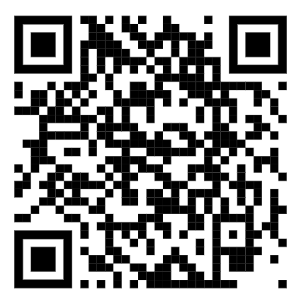
25
UM CONVITE PARA CONSTRUIRMOS JUNTOS
World HortiCenter
O Hub só fará sentido se nascer conectado
aos problemas reais do setor
Participe
Compartilhe seus desafios
Indique prioridades
Ajude a construir esse espaço
OBRIGADA!
MANTENHA-SE INFORMADO
Notes:
“A melhor maneira de prever o futuro é inventá-lo.”
Alan Kay — Xerox PARC, 1971

